Slide 1
Εφαρμογή αναζήτησης ακινήτου για αγορά/ενοικίαση
Σπυρίδων Ευάγγελος, 1066532
Λουζιώτης Αγγέλης Φίλιππος, 1066504

Slide 2
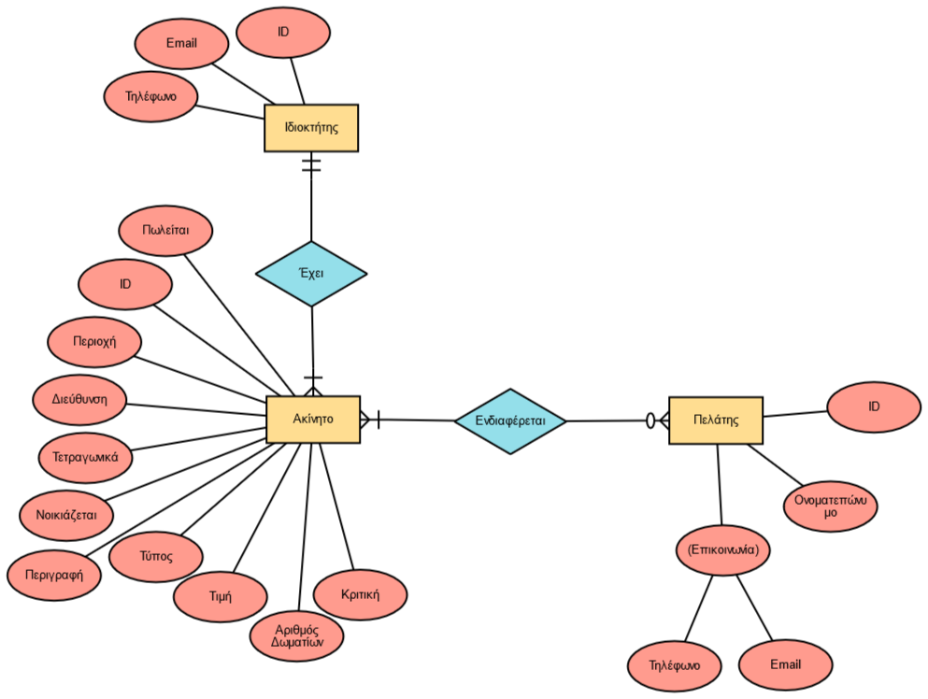
ERD Diagram

Slide 3
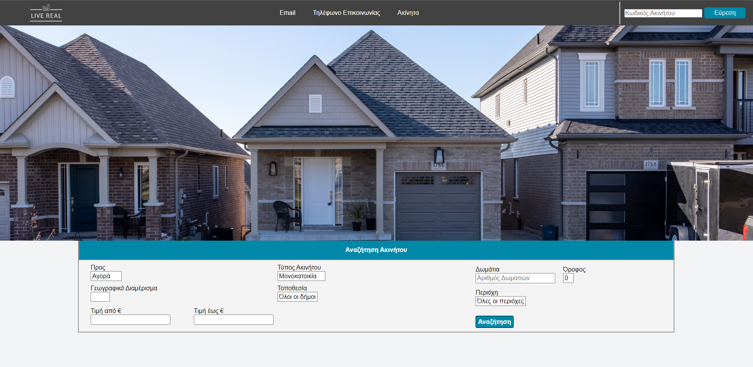
Home Page

Slide 4
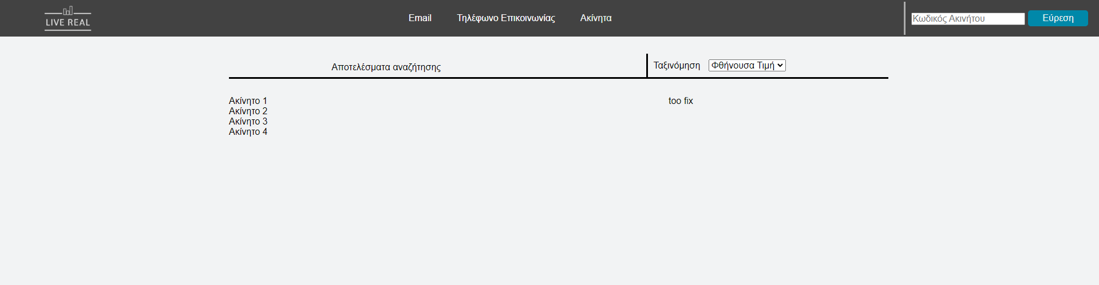
Listing Page

Slide 5
Ανάλυση
To Home Page θα δίνει τη δυνατότητα στο πελάτη, είτε μέσω του κωδικού ακινήτου, να βρίσκει κατευθείαν το ακίνητο που τον ενδιαφέρει, είτε, ανάλογα με τις ανάγκες του πελάτη, να ψάξει τα ακίνητα που τις εκπληρώνουν κάνοντας χρήση των φίλτρων.
Η σύνδεση του Home Page με το Listing Page θα γίνεται μέσω των δύο button που οδηγούν εκεί, ενώ αν ψάξει με κωδικό ακινήτου, θα οδηγηθεί στο τρίτο page, το οποίο θα παρέχει τις πληροφορίες για το συγκεκριμένο ακίνητο.
Τέλος, η σύνδεση του Listing Page με το page πληροφοριών ακίνητου, θα γίνεται απλώς πατώντας πάνω στο οποιοδήποτε ακίνητο.

